Slide 1







(Tiết 2)

Slide 2

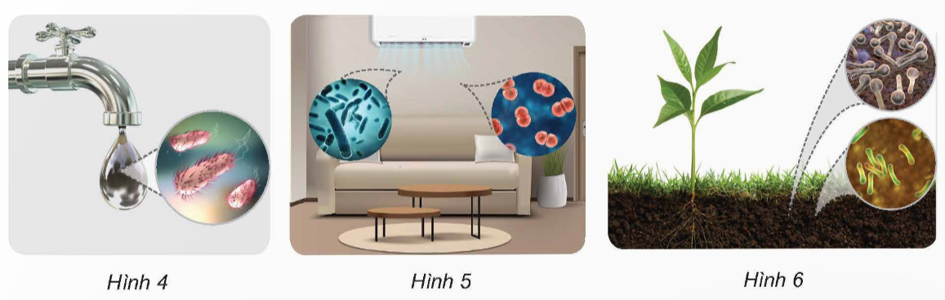
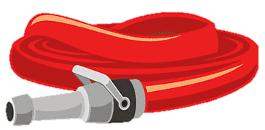
Quan sát từ hình 4 đến hình 12 và nêu những nơi vi khuẩn có thể sống.

Slide 3
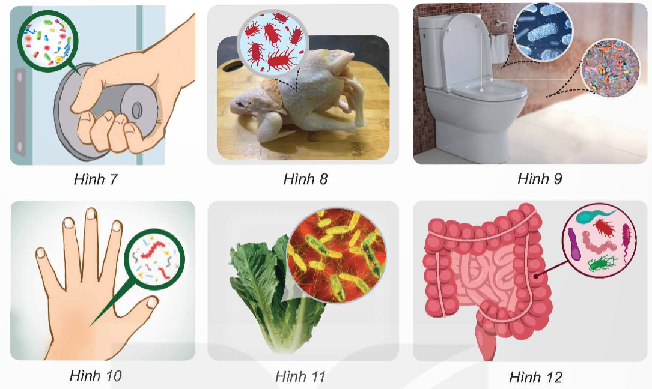

Slide 4






Slide 5

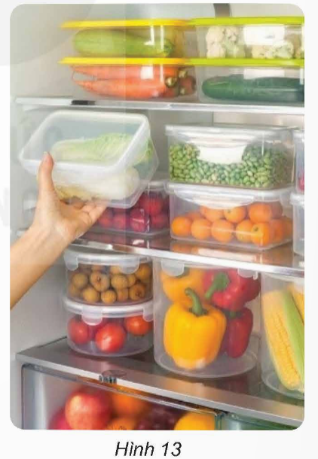
Khi để thực phẩm trong tủ lạnh (hình 13), người ta thường bọc bằng màng bọc thực phẩm hoặc để trong hộp kín. Theo em, việc làm đó có lợi ích gì?
+ Nhiều đồ vật mang từ ngoài vào, chưa diệt khuẩn, tay không sạch cầm vào đồ ăn, cầm vào túi bọc thực phẩm... làm lây nhiễm vi khuẩn sang đồ vật khác trong tủ lạnh.
+ Khi bọc kín, để hộp riêng các thực phẩm sẽ tránh lây nhiễm vi khuẩn từ thực phẩm này sang thực phẩm khác (hoặc từ thực phẩm đã rửa với thực phẩm chưa rửa).

Slide 6


